Slide 1

Муниципальное автономное дошкольное образовательное учреждение «Детский сад комбинированного вида № 4
«Солнышко»
Подготовила:
Воспитатель СЗД
Аккузина Мария Геннадьевна
г. Арамиль 2021г.

Slide 2
Название проекта: «Птичья столовая»
Тип проекта: информационно-ориентированный
Вид проекта: краткосрочный, групповой
Сроки реализации: с 13.01.2021 по 22.01.2021 гг.
Участники проекта: воспитатель, родители, дети группы «ОДУВАНЧИКИ».

Slide 3
Актуальность проекта:
В холодное время года перед зимующими птицами встают жизненно важные вопросы: как прокормиться. Доступной пищи становится значительно меньше, но потребность в ней возрастает. Иногда естественный корм становится практически недоступным, поэтому многие птицы не могут пережить зиму и погибают.

Slide 4
Цель проекта:
Развитие у дошкольников нравственных чувств через экологическое воспитание с выходом в продуктивную деятельность. Создание оптимальных условий для развития творческой активности и положительного эмоционального состояния у ребенка через организацию совместной познавательной и продуктивной трудовой деятельности.

Slide 5
Задачи :
• Закрепить ранее полученные знания дошкольников о зимующих птицах, их образе жизни, повадках, о связи с окружающей средой, роли человека в жизни птиц
• Пополнить имеющиеся знания новыми сведениями
• Научить детей правильно подкармливать птиц.
• Способствовать развитию познавательной и творческой активности, любознательности
• Расширять кругозор и обогащать словарный запас детей, развивать связную речь.
• Формировать заботливое отношение к птицам, желание помогать в трудных зимних условиях
• Прививать любовь к природе и воспитывать бережное отношение к ней.
• Укреплять детско-родительские отношения

Slide 6
Зимнее время года – весьма нелегкий период для птиц. С наступлением морозов им все труднее найти себе пищу на заснеженных кустарниках и деревьях, не говоря уже о травянистых растениях, семена которых тоже служат кормом для птиц. Подкормка пернатых зимой особенно необходима, поскольку они очень сильно страдают от недостатка пищи и холода, часто погибают.
КОНСУЛЬТАЦИИ ДЛЯ РОДИТЕЛЕЙ.
птичья_столовая.docx
покормите_птиц_зимой_.pdf

Slide 7
Многим птицам зимой нечего есть. Некоторые из них едят насекомых. Однако с наступлением холодов все насекомые прячутся. Птицы, чей рацион более разнообразен и неприхотлив могут постоянно жить на одном и том же месте – это зимующие птицы. Они питаются шишками, семенами. Эти птицы могут найти пропитание. Вот они и остаются с нами на зиму
Зимующие птицы. Детям про птиц зимой.
Надеемся, что этой зимой вы сделаете вместе с детьми свою птичью столовую. Это будет важной помощью
нашим пернатым друзьям!

Slide 8
Покормите птиц зимой !
Дедушка Мороз старается – холоду добавляет, снега насыпает. Дед Мороз пожалел птичек, посоветовал им лететь к людям. Уж они-то помогут птицам зиму пережить. Позвонил Дед Мороз в ледяной колокольчик, полетела Вьюга впереди показывать птицам дорогу в город. Мчится Вьюга и песню свою зимнюю напевает.
Музыкальная открытка покормите птиц
Маленькие птички. Мульт-песенка, видео
для детей.

Slide 9

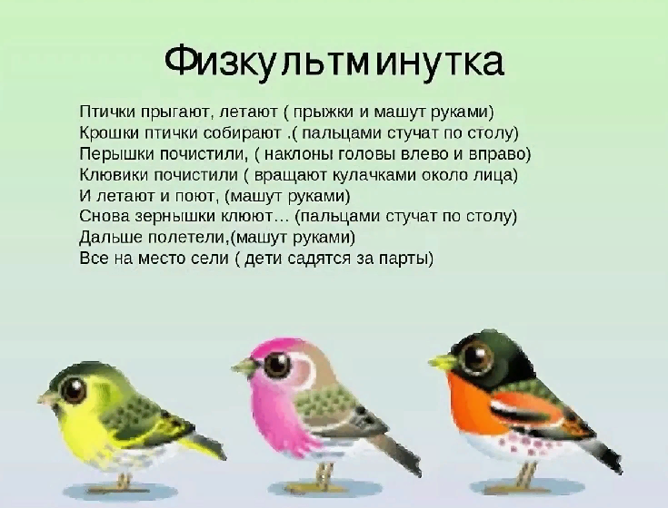
Физминутка птички

Slide 10
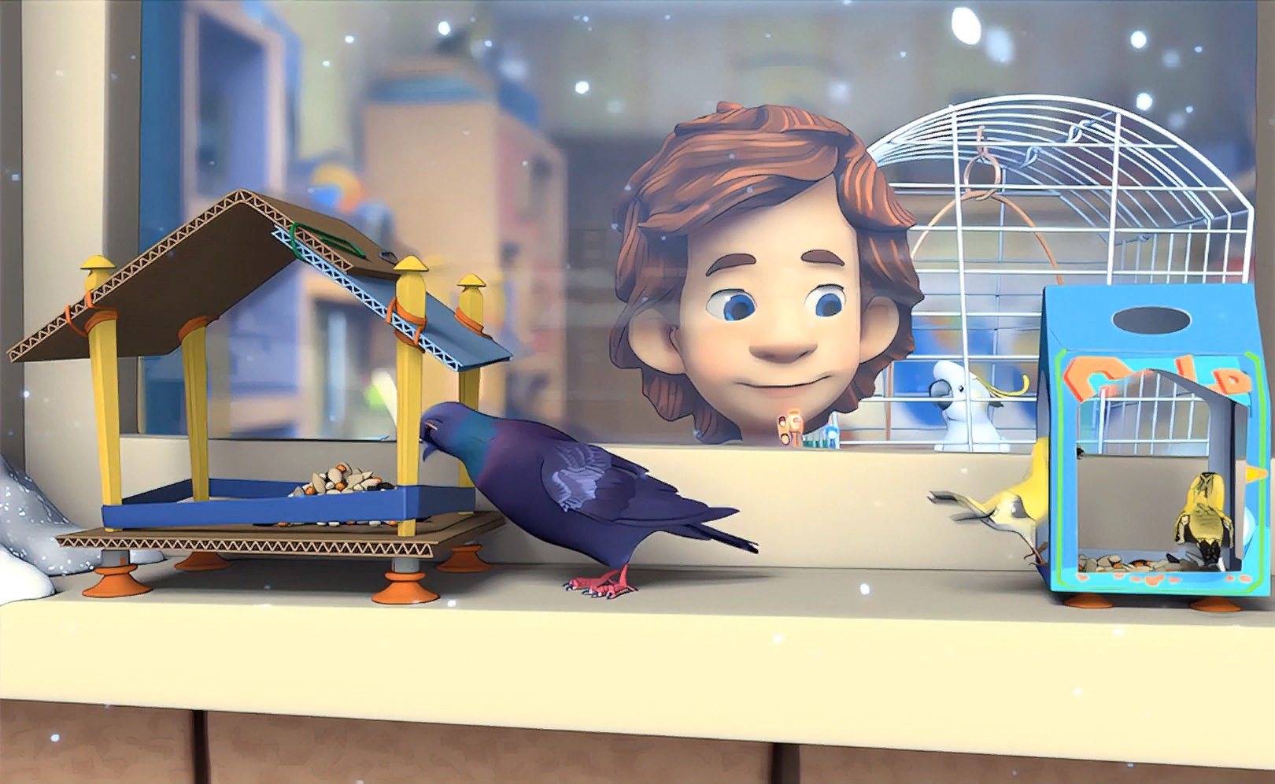
ДимДимыч с фиксиками решают сделать кормушку для птиц. Но оказывается, самое сложное - придумать, как накормить всех голодных, и чтобы никто не ушел обиженным!
Фиксики - Кормушка

Slide 11
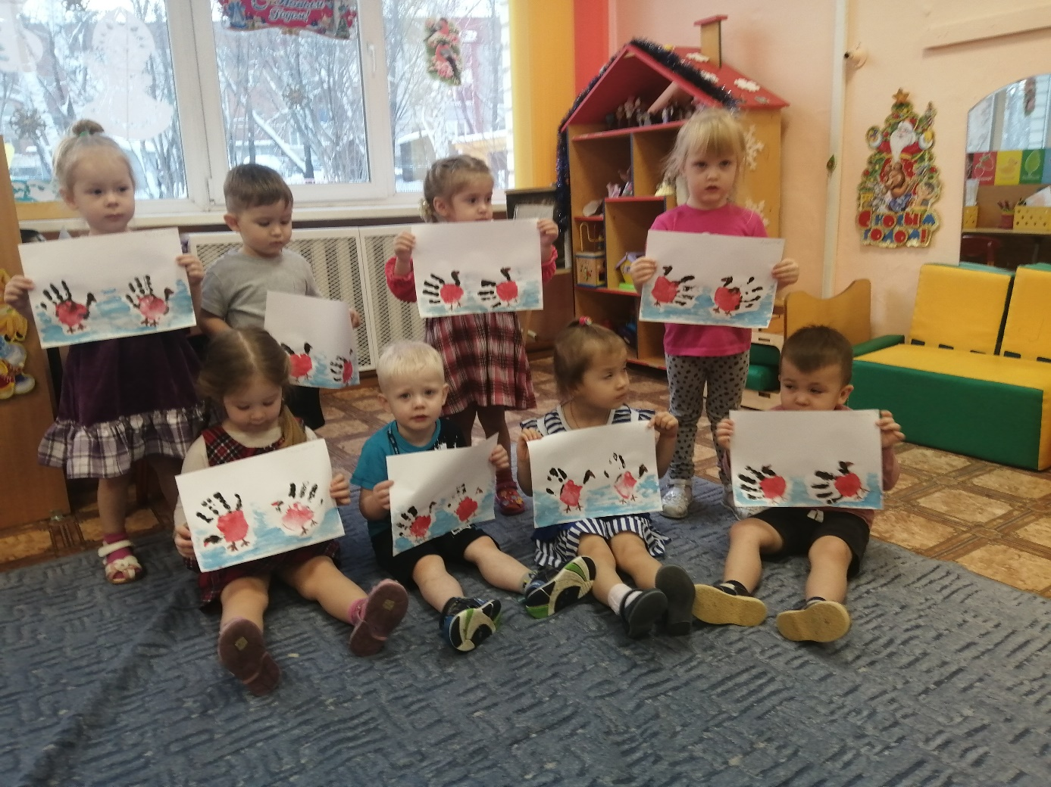
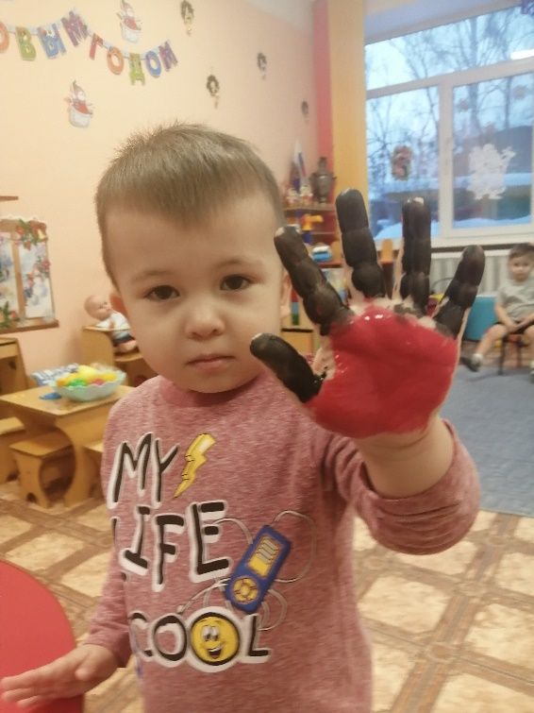
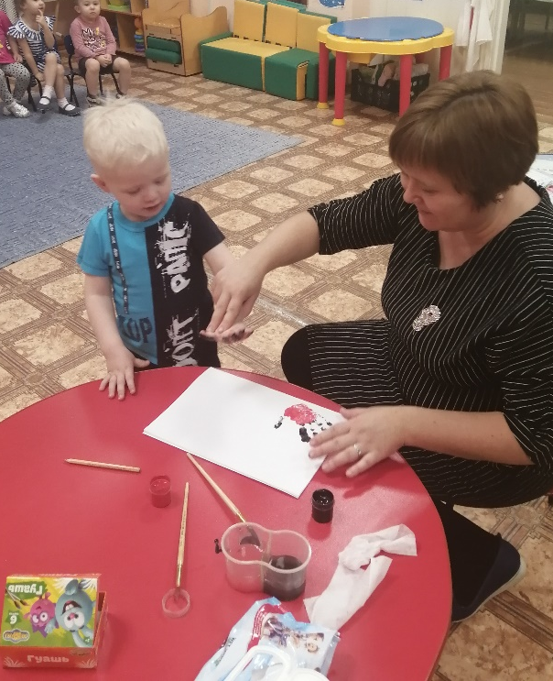
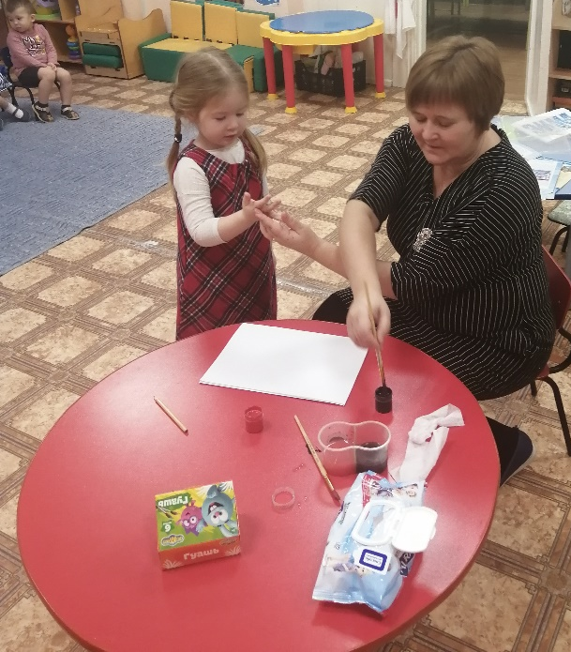
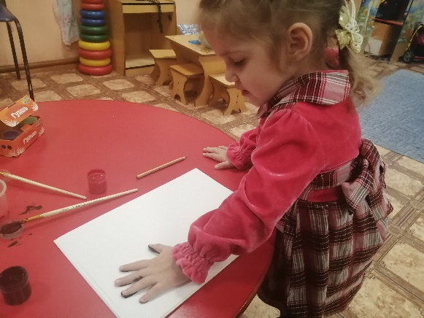
СНЕГИРИ!!!!

Slide 12
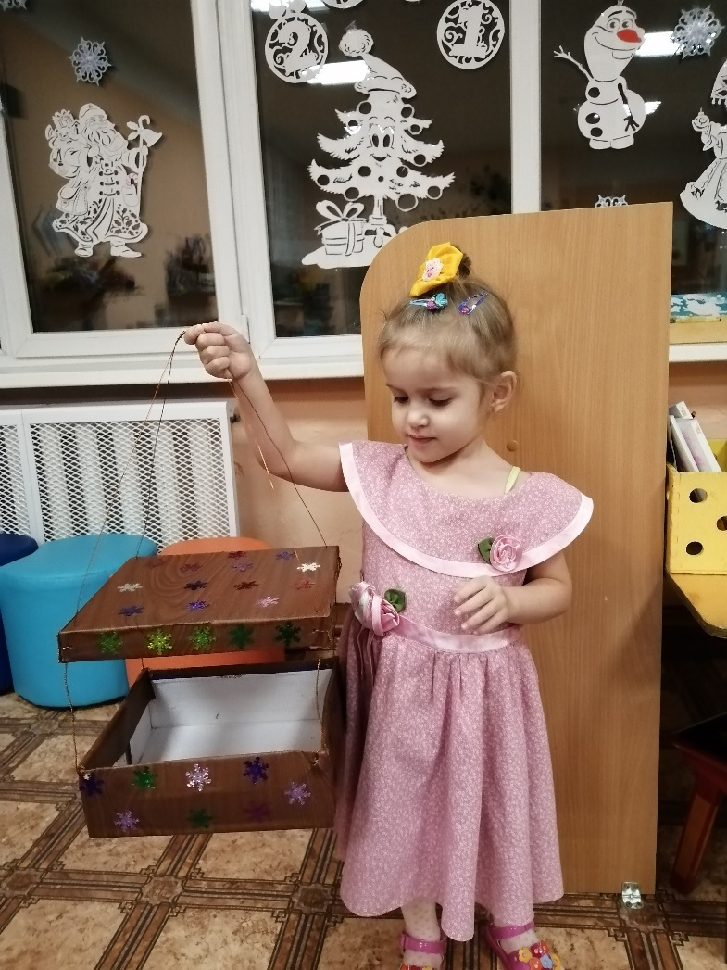
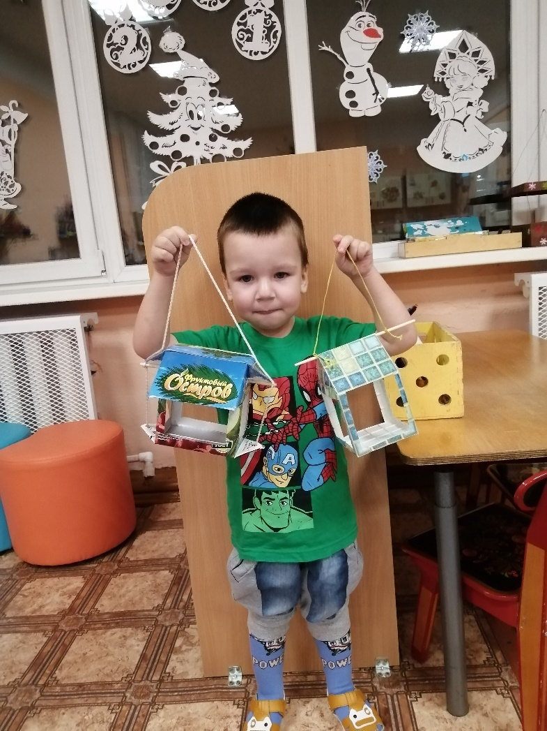
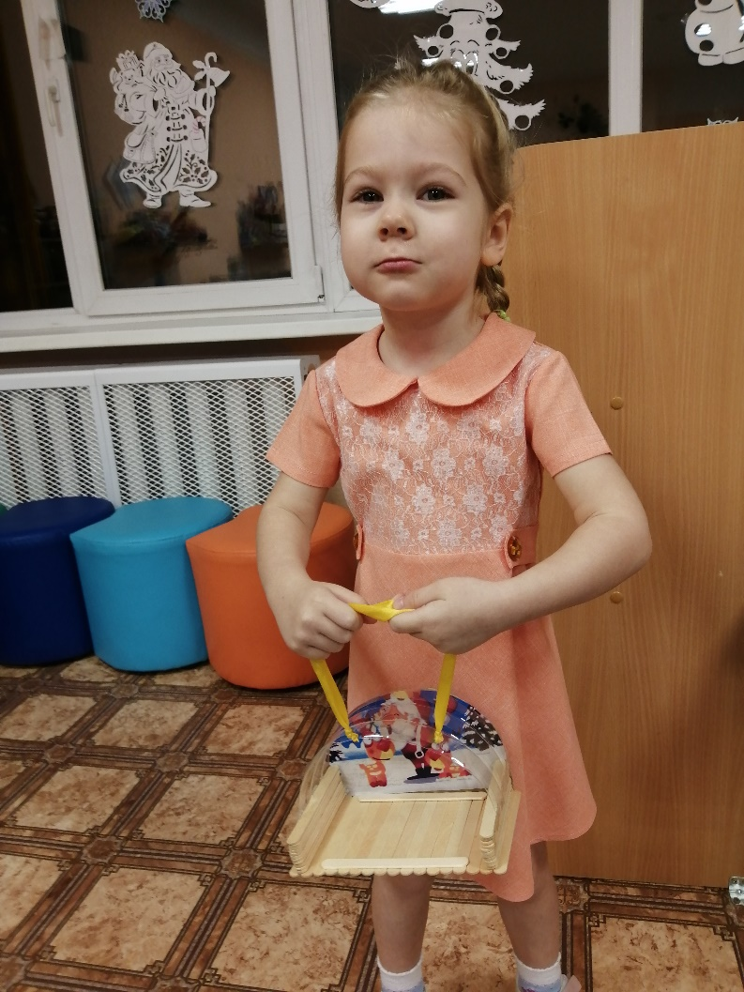
НАШИ КОРМУШКИ

Slide 13
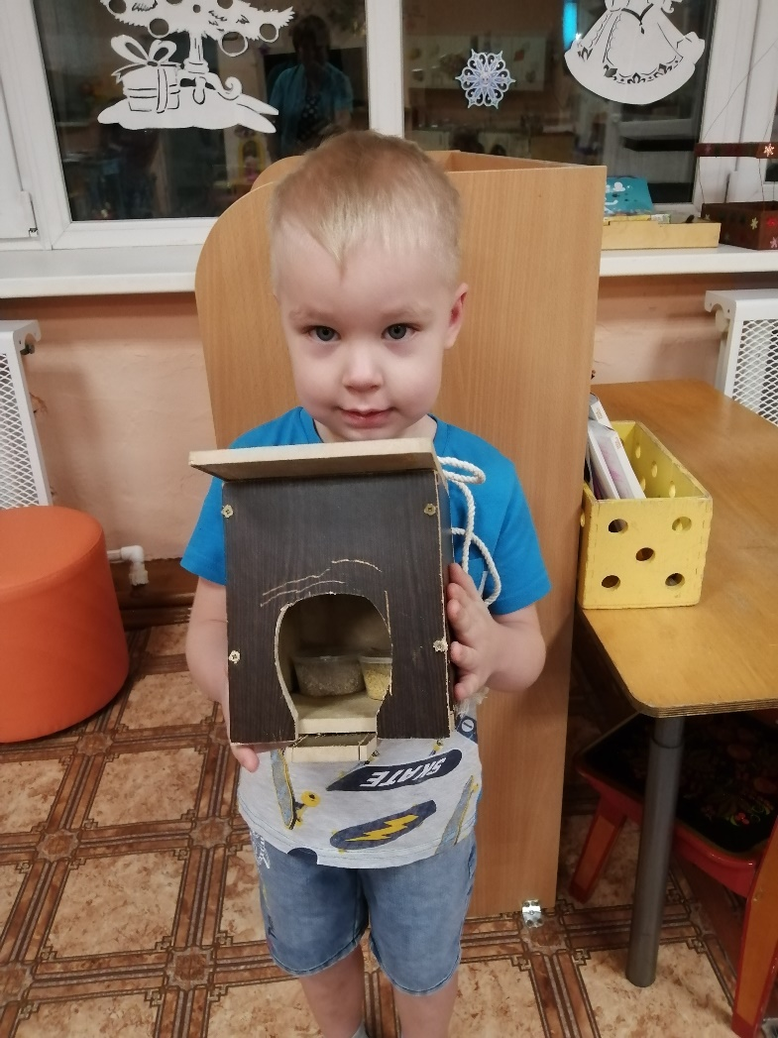
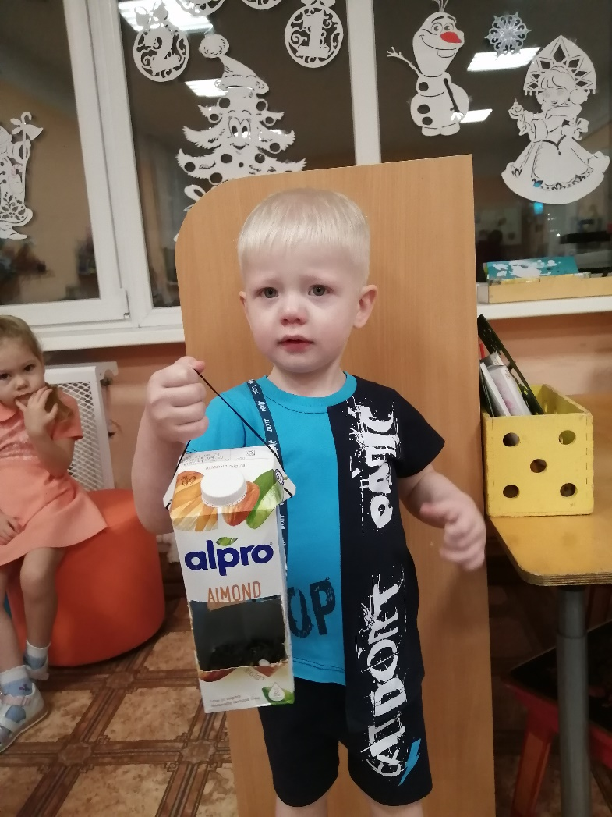
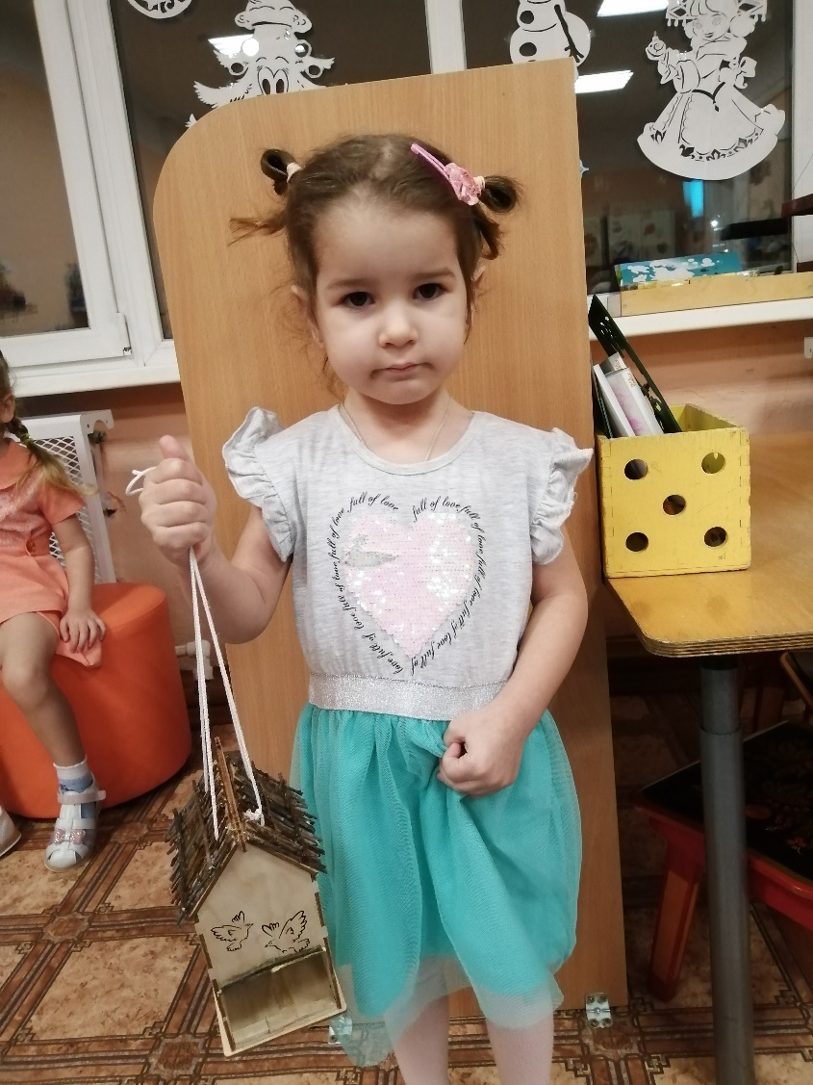

Slide 14
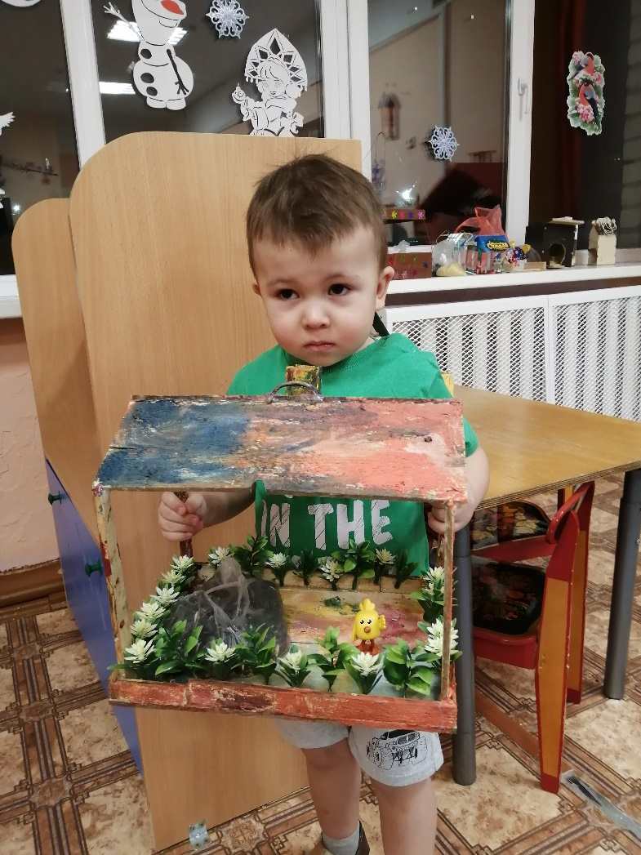
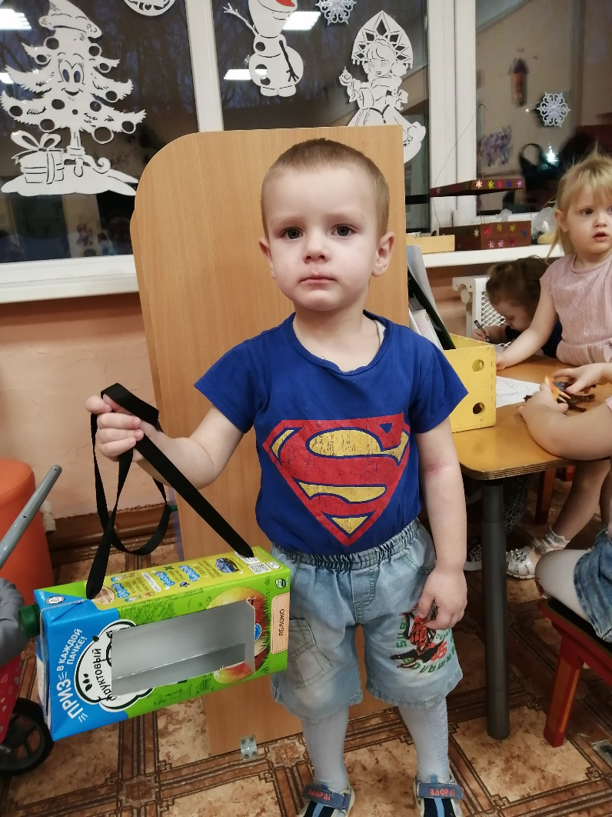
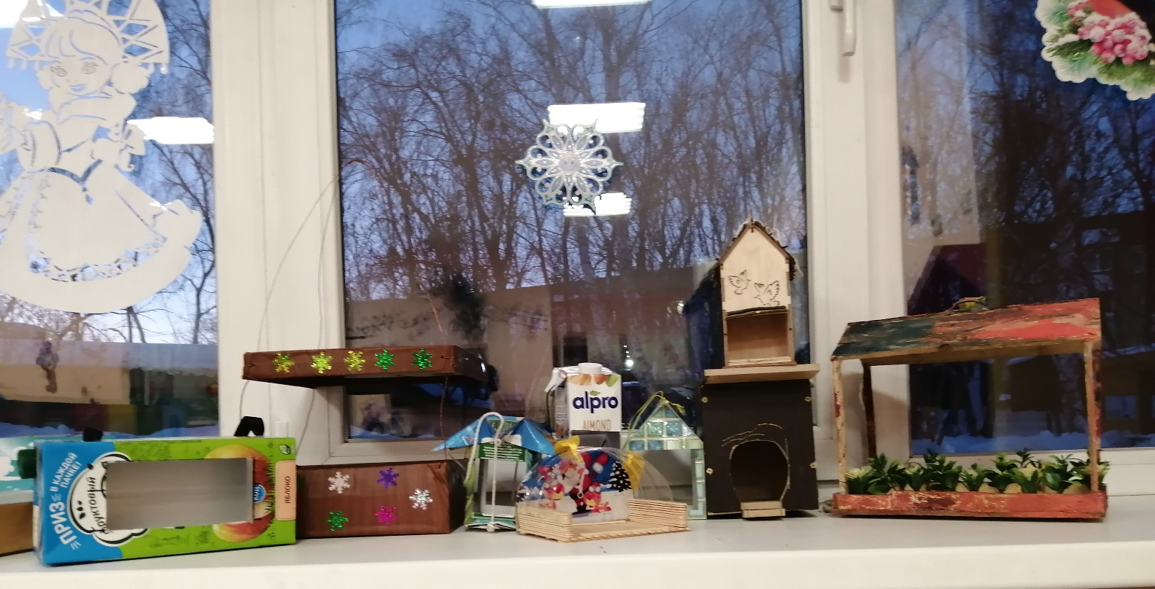

Slide 15
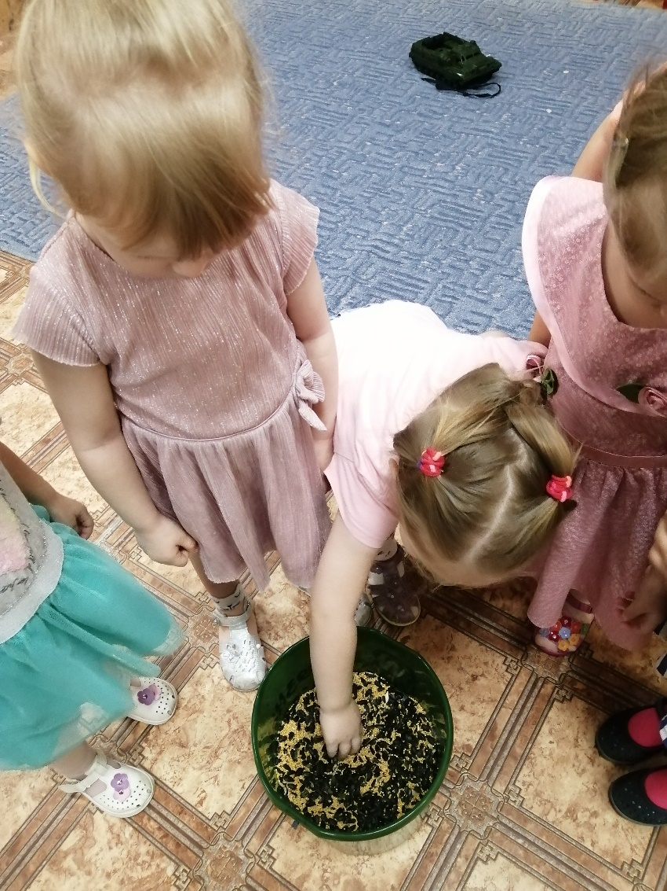
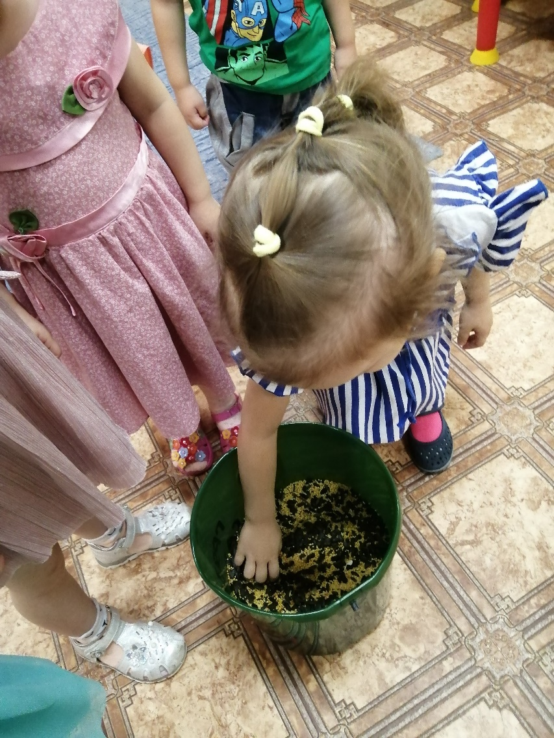
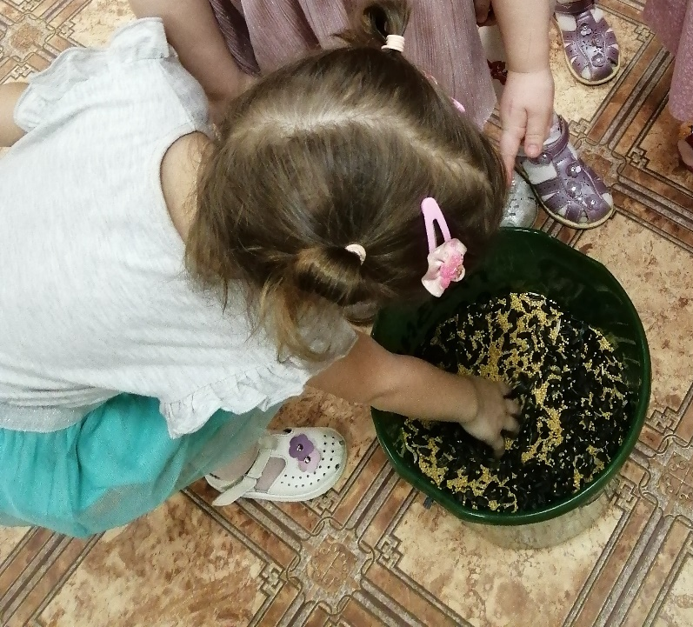
КОРМ ДЛЯ ПЕРНАТЫХ ДРУЗЕЙ.

Slide 16
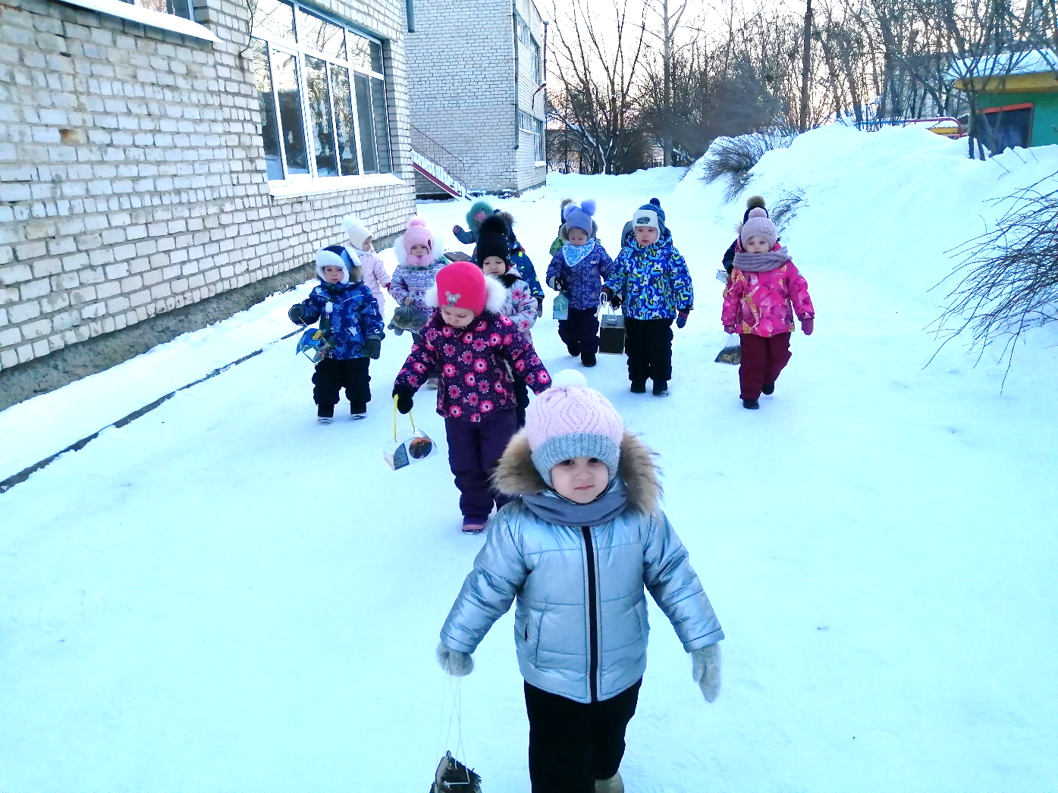
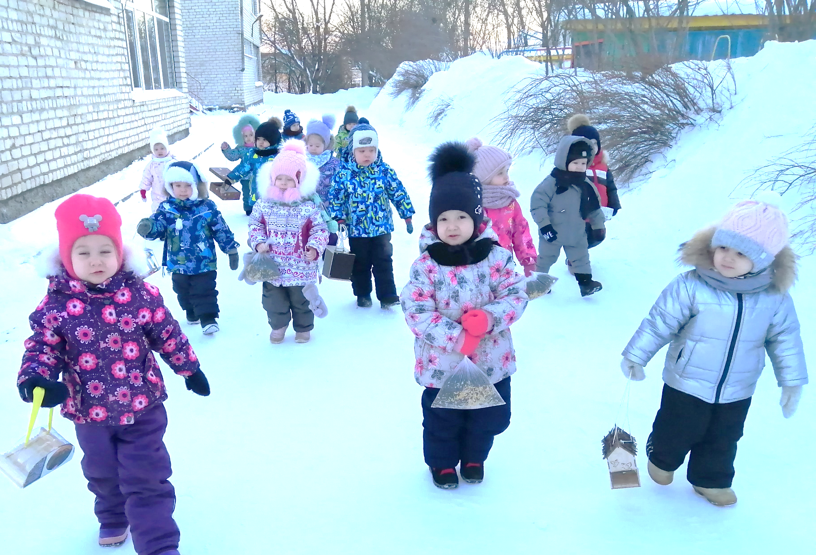

Slide 17
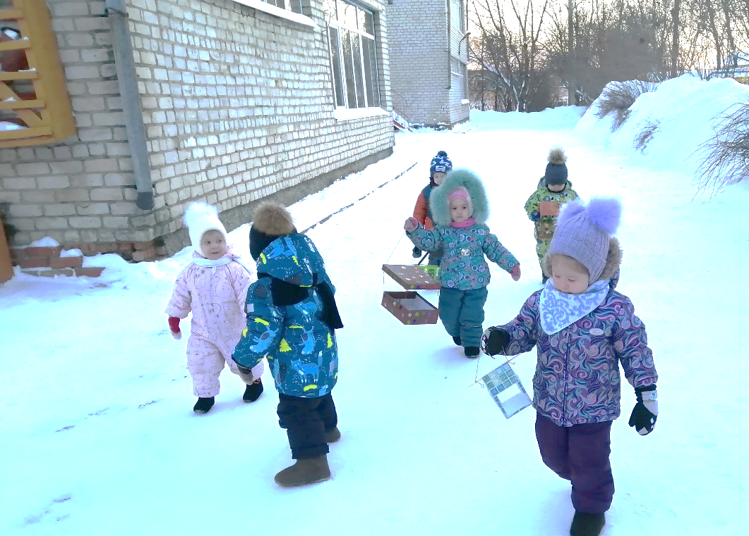
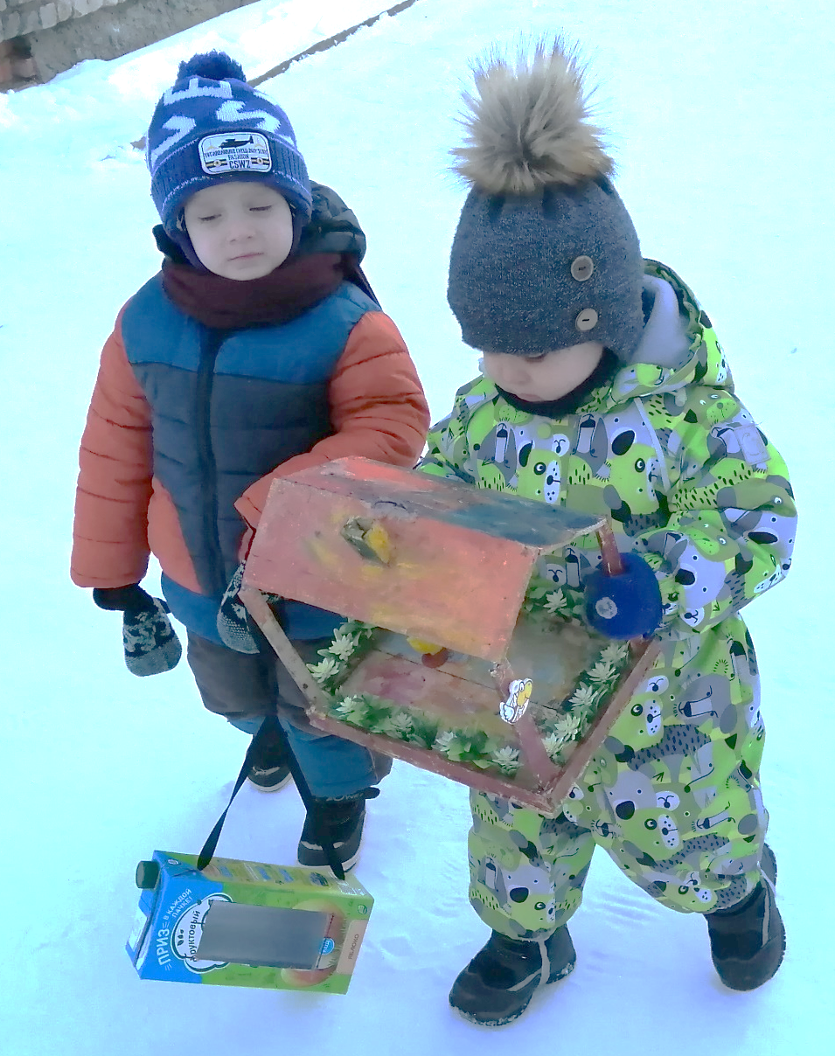

Slide 18
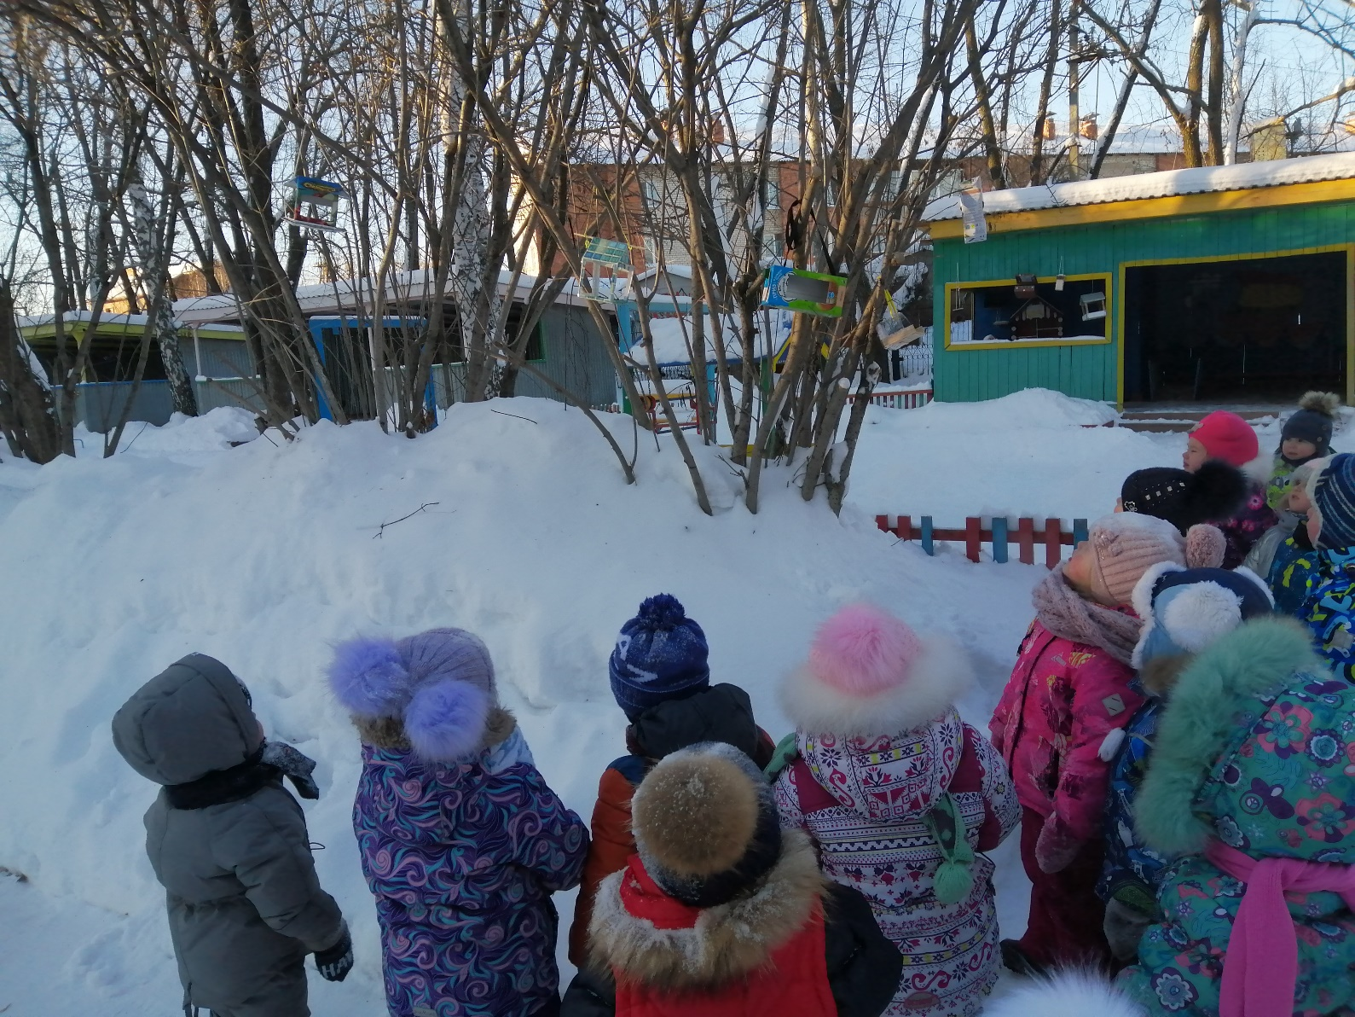
СПАСИБО ЗА ВНИМАНИЕ!

